Slide 1
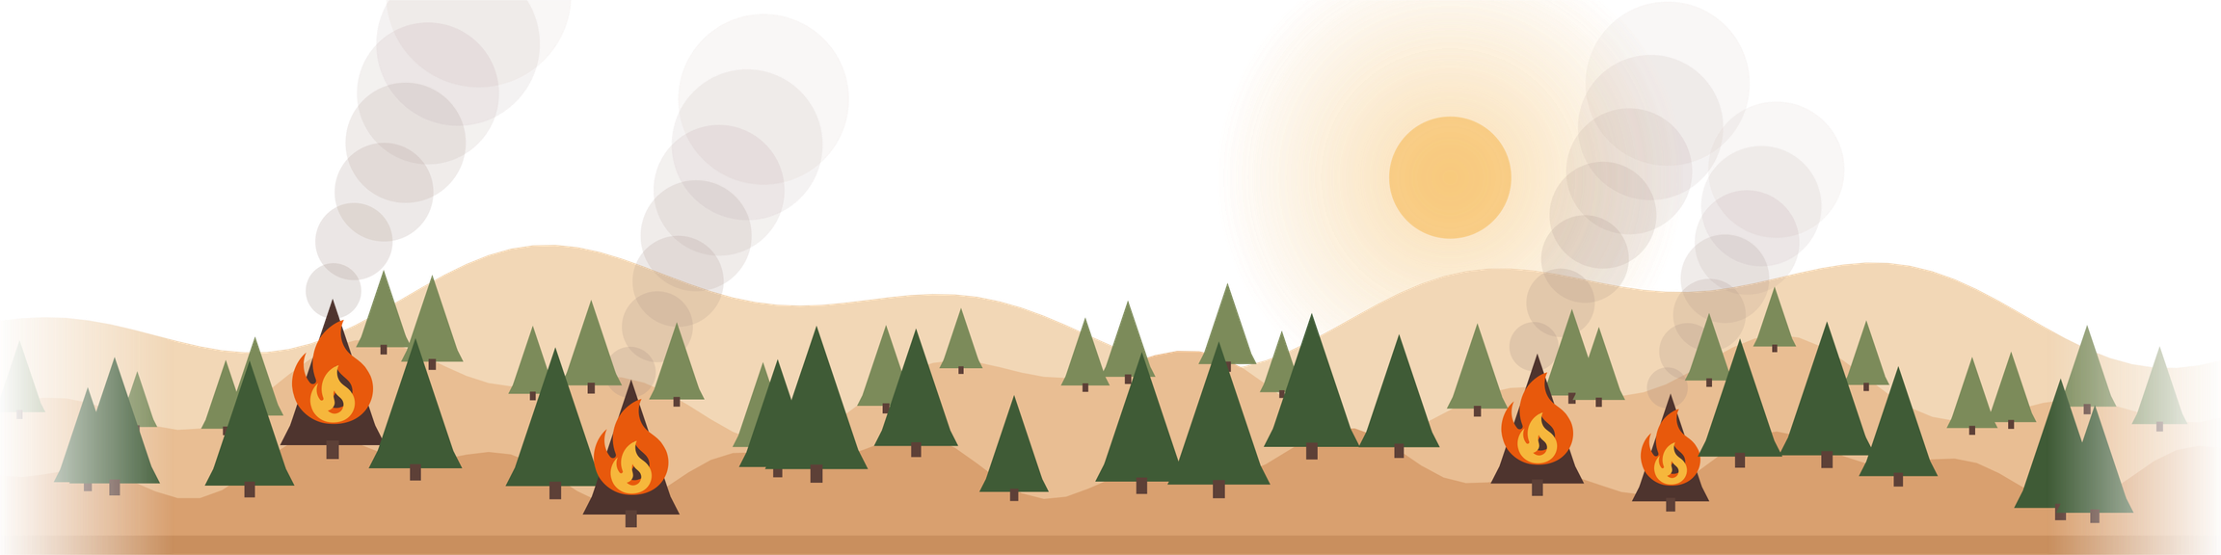
PP1 · AMBIENTE · INCENDIOS FORESTALES EN ARGENTINA, 2020–2025
Humo, fuego y tierra quemada
¿Cuentan la misma historia?
Equipo Nº2-PP1-2C-2026
Integrantes:
Maria Pilar Frías
Laura Alvarez
Jonathan Rolando

Slide 2



LA PREGUNTA
Tres testigos para un mismo fuego
¿Qué relación hay entre la cantidad de incendios y la superficie afectada?
El satélite
Los reportes
La tierra
Focos de calor detectados desde el espacio.
Incendios registrados por cada provincia.
Hectáreas afectadas por el fuego.
MIDE LA SEÑAL
MIDE EL EVENTO
MIDE EL IMPACTO
Las tres fuentes cubren el mismo período: 2020–2025
2

Slide 3
EL CONTEXTO
Seis años en tres números
1.311.165
13.326
3,43 M
focos de calor detectados por satélite
incendios forestales reportados
hectáreas afectadas, unas 170 veces la superficie de la Ciudad de Buenos Aires
En promedio, cada incendio reportado afectó 258 hectáreas. Pero ese promedio esconde casi todo.
Fuente: tablero Power BI del trabajo · totales 2020–2025
3

Slide 4
TESTIGO 1 · EL SATÉLITE
El fuego se enciende a fin del invierno
Focos de calor por mes, acumulado 2020–2025
21 %
17 %
49 %
12 %
de los focos se detectan entre agosto y octubre.
Santa Fe, Formosa y Corrientes suman el 44 % de todos los focos del país.
Ene
Feb
Mar
Abr
May
Jun
Jul
Ago
Sep
Oct
Nov
Dic
Fuente: tablero Power BI, página Focos · focos de calor por provincia y mes, 2020–2025
4

Slide 5
TESTIGO 2 · LOS REPORTES
Los reportes señalan al noroeste
Provincias con más incendios reportados, 2020–2025
49 %
Tucumán
2.089
de los incendios reportados ocurrieron en el NOA: Catamarca, Jujuy, Salta y Tucumán.
Jujuy
2.037
Catamarca
1.341
Corrientes
1.131 (NEA)
Salta
1.092
En naranja, provincias del NOA
2024 fue el año con más incendios reportados: 2.707.
Fuente: tablero Power BI, páginas Regiones y Cantidad vs superficie · 2020–2025
5

Slide 6
TESTIGO 3 · LA TIERRA
La tierra quemada está en el Centro y la Patagonia
Parte de la superficie afectada del país, por región
Centro
29,7 %
CASO CÓRDOBA
Patagonia
20,0%
467.925 ha
Pampeana
19,4 %
con solo 584 incendios: la provincia con más superficie afectada.
NEA
15,4 %
NOA
10,4 %
Norte
5,0 %
Centro: Córdoba, La Rioja, San Juan y San Luis · Patagonia: Neuquén, Río Negro, Chubut, Santa Cruz y Tierra del Fuego (agrupación usada en el tablero)
Fuente: tablero Power BI, página Cantidad vs superficie · 2020–2025
6

Slide 7

EL GIRO
Los testigos no coinciden.
49 %
10 %
pero
de los incendios
de la superficie
Es el mismo lugar: el NOA. Enciende mucho, pero quema poco.

Slide 8
EL GIRO, REGIÓN POR REGIÓN
Cada región cuenta otra historia
% de los incendios
% de la superficie
Ha por incendio
NOA
49,2 %
55
10,4 %
Centro
14,0 %
547
29,7 %
NEA
12,5 %
317
15,4 %
Patagonia
9,5 %
541
20,0 %
Pampeana
8,2 %
607
19,4 %
Norte
6,5 %
200
5,0 %
Fuente: tablero Power BI, página Cantidad vs superficie · 2020–2025
8

Slide 9
EL TAMAÑO IMPORTA
No todos los incendios son iguales
CÓRDOBA
TUCUMÁN
801
vs
28
hectáreas por incendio
hectáreas por incendio
584 incendios · 467.925 ha
2.089 incendios · 57.597 ha
Un incendio promedio en Córdoba afecta casi 30 veces la superficie de uno en Tucumán.
Fuente: planillas mensuales por provincia usadas en el tablero · 2020–2025
9

Slide 10
LA PARADOJA EN EL TIEMPO
Más incendios no fue más superficie
Año | 2020 | 2021 | 2022 | 2023 | 2024 | 2025
Incendios reportados | 1.720 | 2.251 | 2.620 | 2.188 | 2.707 | 1.840
Hectáreas afectadas | 1.002.997 | 452.220 | 732.406 | 372.896 | 252.485 | 620.538
Focos de calor | 405.904 | 164.096 | 287.685 | 153.377 | 142.484 | 157.619
Ha por incendio | 583 | 201 | 280 | 170 | 93 | 337
2020
2024
Menos incendios, pero récord de focos y más de 1 millón de hectáreas.
Más incendios del período y la menor superficie: 252.485 ha.
Fuente: tablero Power BI, páginas Focos y Cantidad vs superficie · 2020–2025
10

Slide 11
LA RESPUESTA
¿La misma historia? No siempre.
Por año, el humo y la tierra van juntos
Por provincia, cantidad y superficie se separan
Los años con más focos fueron los de más superficie afectada (r = 0,92). Los incendios reportados se movieron al revés (r = −0,60).
En las 24 jurisdicciones, saber cuántos incendios hubo casi no anticipa cuánta superficie se quemó (r = 0,11).
La relación entre la cantidad de incendios y la superficie afectada es débil: para entender el impacto pesa más el tamaño de cada incendio que cuántos hay.
r = correlación de Pearson (de −1 a 1), sobre los datos del tablero. Con 6 años, la lectura anual es orientativa.
11

Slide 12
LIMITACIONES
Lo que los datos no dicen
2026 queda afuera
Dos fuentes, dos totales
Solo hay datos de enero a agosto, así que no es comparable con años completos.
El resumen regional suma 13.486 incendios y las planillas provinciales, 13.326.
Un foco no es un incendio
Seis años son pocos
El satélite detecta calor: puede incluir quemas que no se registran como incendios forestales.
Con solo seis años, las correlaciones anuales muestran una tendencia, no una regla.
Correlación no es causa
Que focos y hectáreas suban juntos no prueba que uno cause al otro: el análisis describe, no explica.
Las diferencias entre fuentes no cambian las conclusiones generales
12

Slide 13
LO QUE NOS DEJA
Tres ideas para llevarse
1
2
3
Medir con más de un testigo
Prevenir según el tipo de incendio
Mirar la temporada
Contar incendios no alcanza: la superficie y los focos completan el cuadro.
Muchos y chicos en el NOA; pocos y extensos en el centro. Piden respuestas distintas.
Agosto a octubre concentra la mitad de los focos: es la ventana para reforzar alertas.
Pregunta abierta: el Norte (Santa Fe, Formosa, Chaco y Santiago del Estero) tiene la mitad de los focos, pero solo el 6,5 % de los incendios. ¿Qué está viendo el satélite?
Interpretaciones propias a partir de los hallazgos del tablero
13

Slide 14

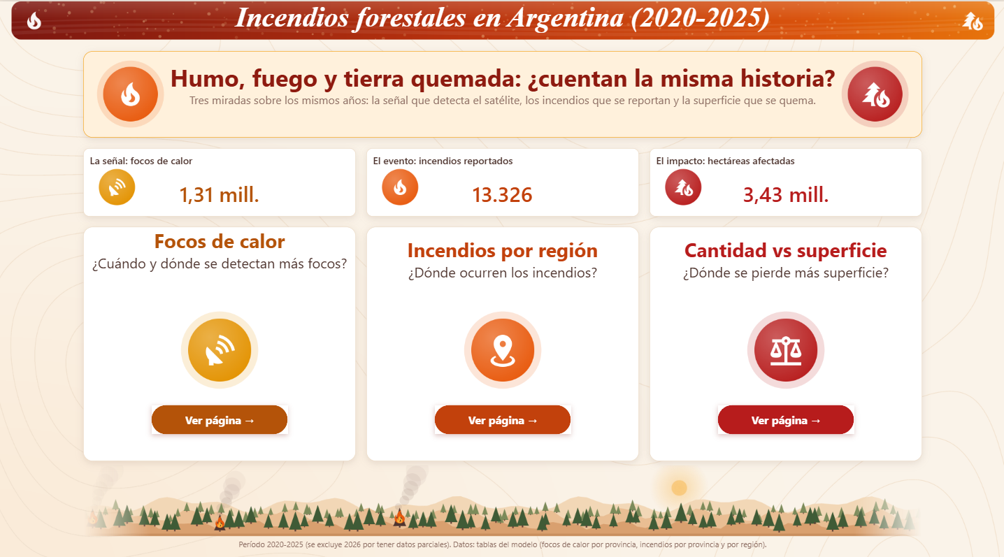
CIERRE
Tres testigos, tres historias. Por eso conviene escucharlos a todos.
Exploremos juntos el tablero: cada página es uno de los testigos.
¡Gracias! ¿Preguntas?

